Slide 1
GilLingham mesto a výlety
Natália Balážová
Eva Ulická

Slide 2
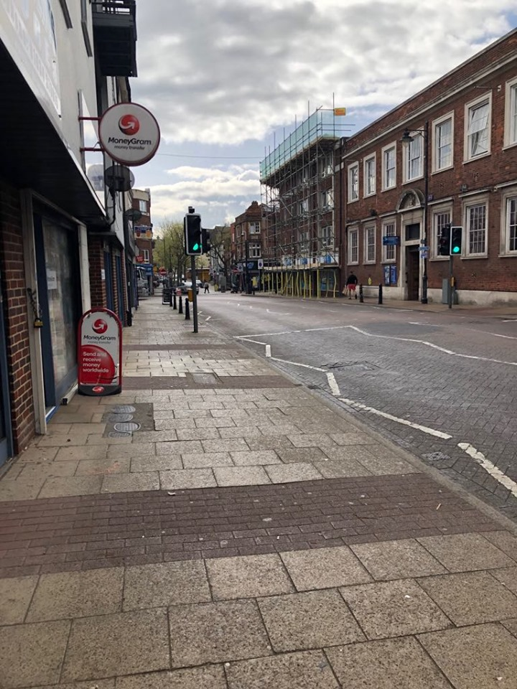
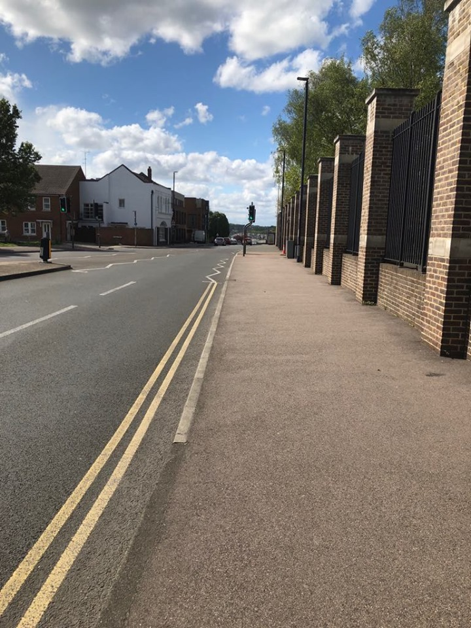
Mesto Gillingham
Erasmus+ je program EÚ na podporu vzdelávania, odbornej prípravy, mládeže a športu v Európe. S rozpočtom 14,7 miliardy EUR poskytuje vyše 4 miliónom Európanov príležitosti na štúdium, odbornú prípravu, získavanie skúseností a dobrovoľnícku prácu v zahraničí.
Nám poskytol tento program príležitosť v podobe
odbornej praxe v zahraničí, a to konkrétne v Anglicku v krásnom
meste Gillingham
Naša stáž trvala od 24.04. - 07.05.
Gillingham patrí do časti Kent v juhovýchodnom Anglicku
Spolu s okolitými mestami Rochester a Chatham
tvorí veľkú mestskú oblasť známu ako Medway Towns

Slide 3
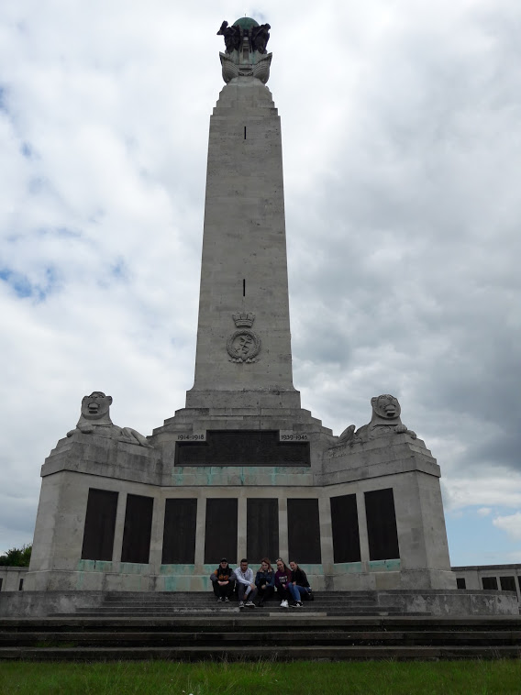
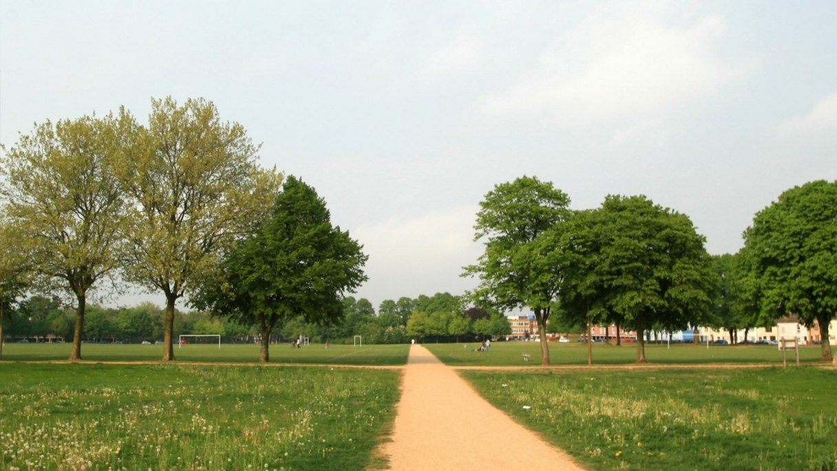
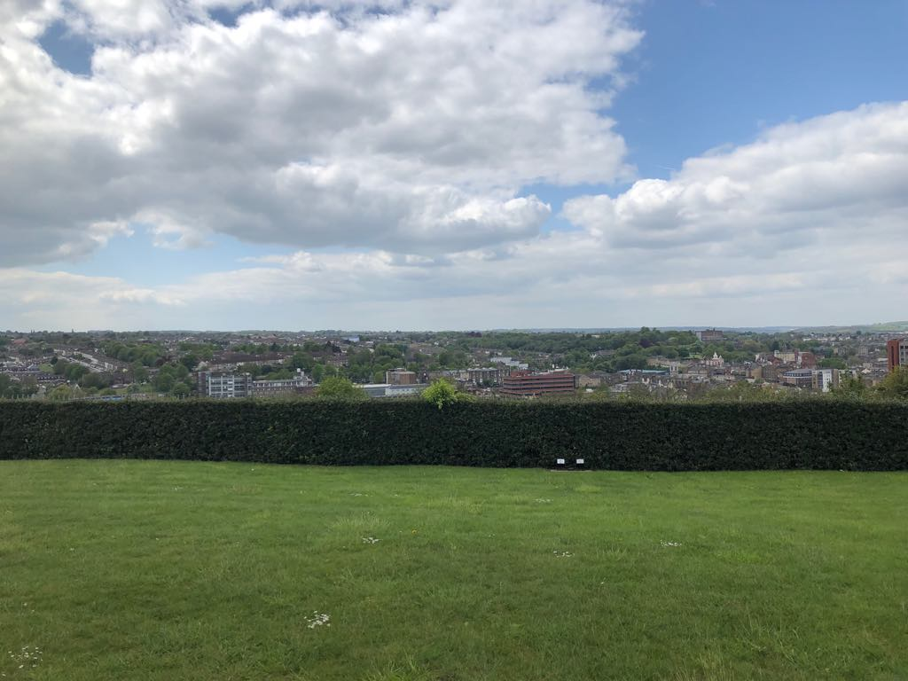
Je to pomerne tiché a kľudné mesto a preto bolo pre náš dvojtýždňový pobyt ideálne
Nachádza sa tu veľa pekných miest kde sa môžete ísť pozrieť a lepšie spoznať toto mesto ako napr. Great Lines Heritage Park
Tento park sa nachádzal neďaleko našeho hotela kde sme boli ubytovaní a preto sem niektoré dievčatá ráno chodievali na malú rozcvičku v podobe behu
Na úplnom vrchu tohto parku je Námorný pamätník,
ktorý bol založený po prvej svetovej vojne na pamiatku mnohých
členov kráľovského námorníctva
Súčasná stavba pripomína 8177 námorníkov z prvej
svetovej vojny a 10 098 druhej svetovej vojny.

Slide 4
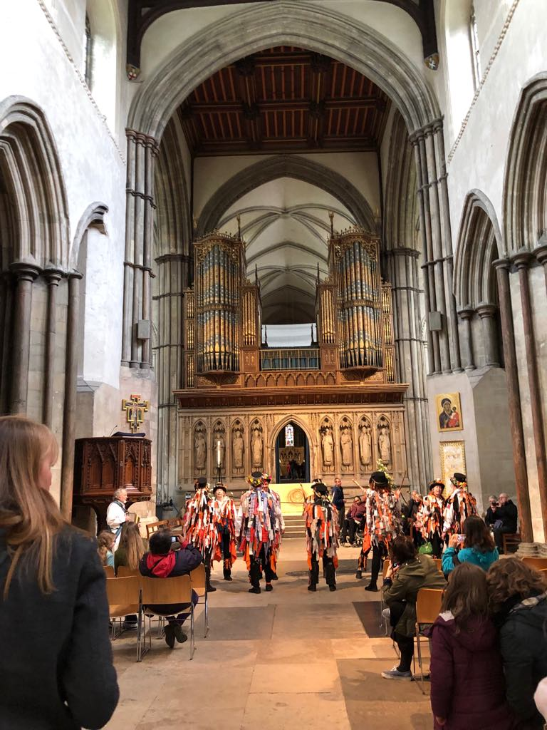
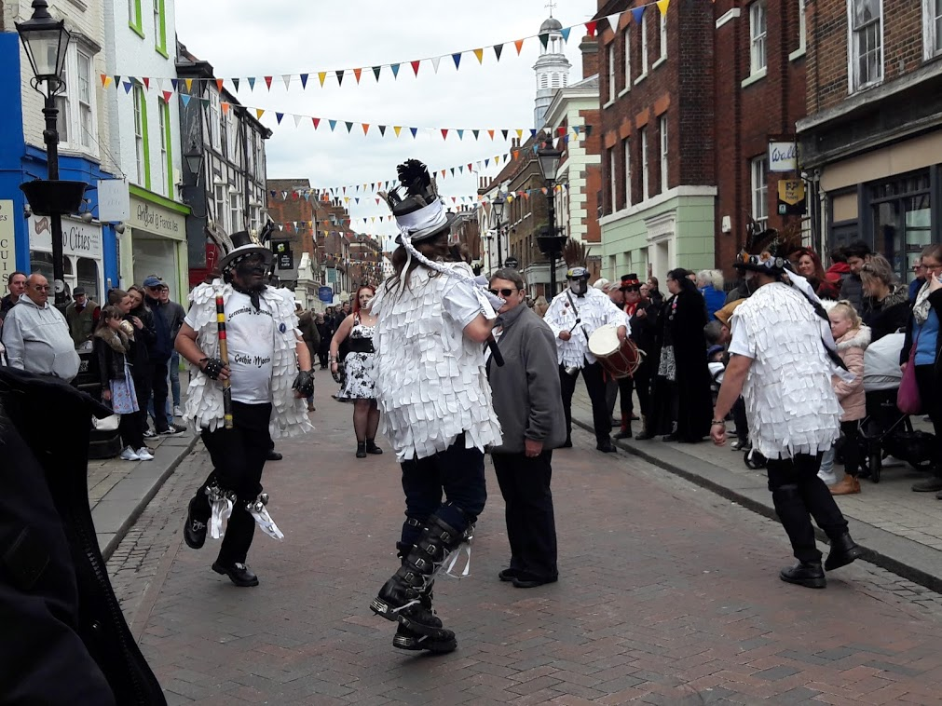
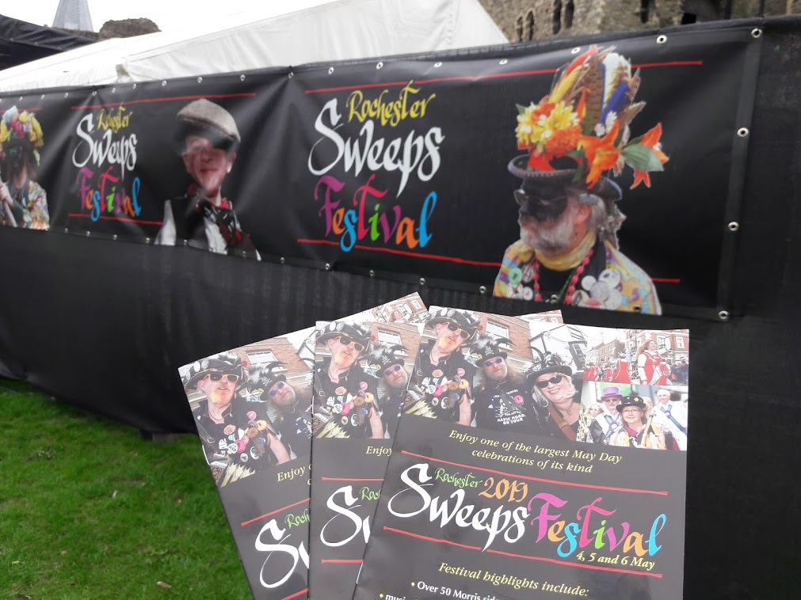
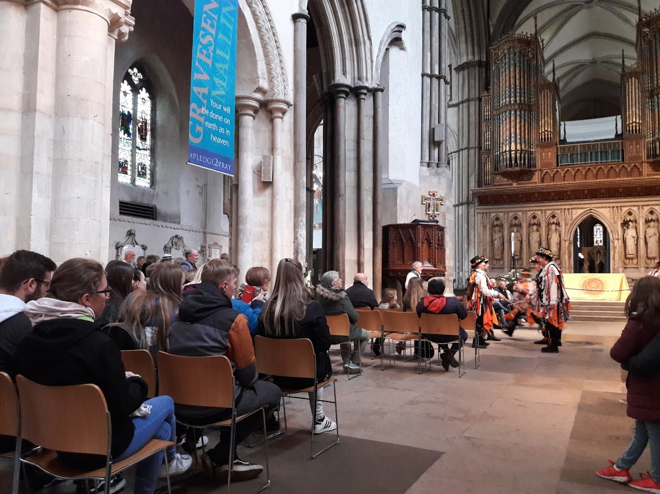
Rochester cathedral
Tiež sme navštívili Sweeps festival v Rochestri kde sa nachádza aj Rochester Cathedral
V tejto katedrále sa odohrávalo vystúpenie tanečných tradičných skupín a vstup do katedrály bol zadarmo
Katedrála bola síce pomerne malá ale zato pôsobila veľmi honosne a krásne
Celá atmosféra tohto festivalu bola skvelá

Slide 5
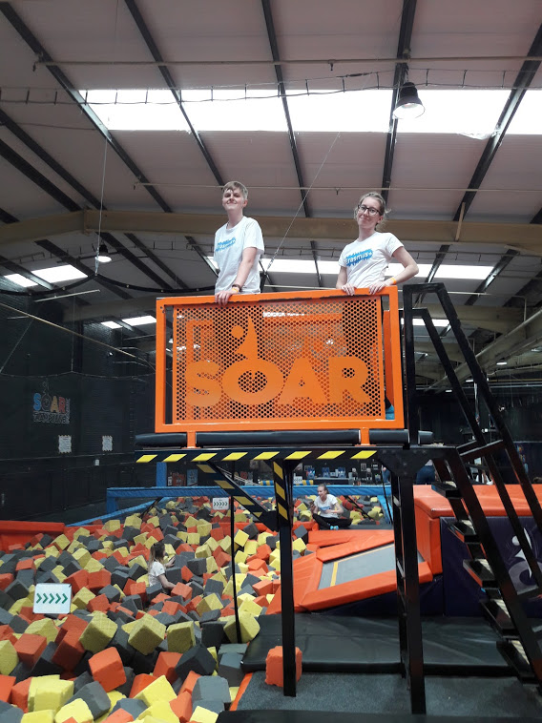
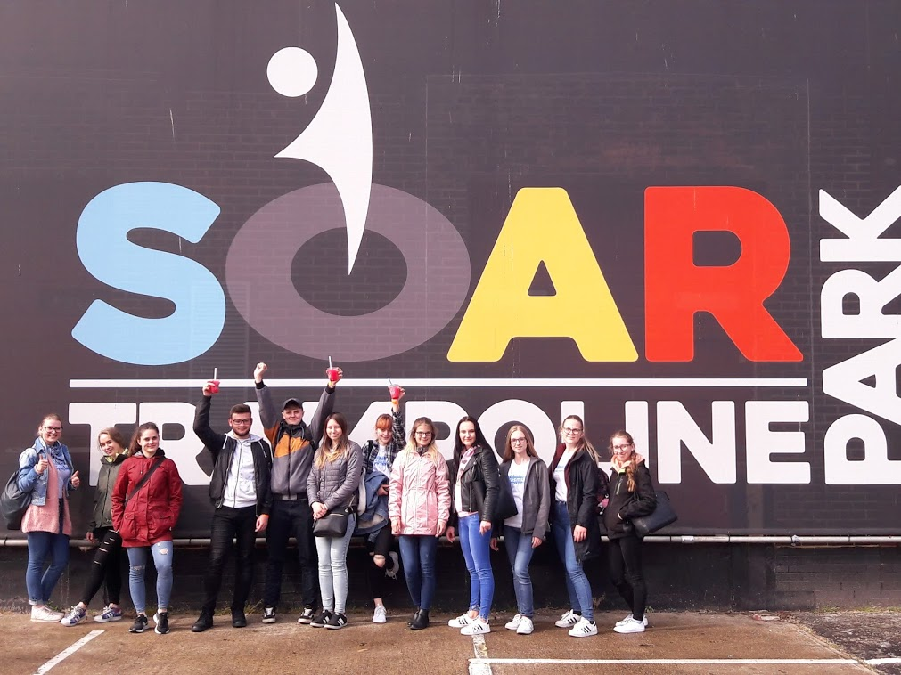
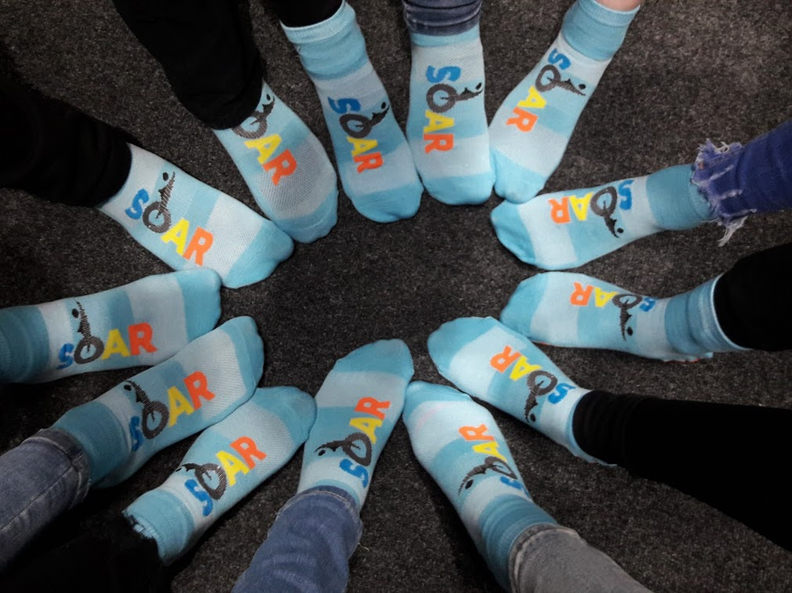
Soar trampoline park
Navštívili sme aj trampolínový zábavný park blízko Gillinghamu
Bol to skvelý zážitok pre nás všetkých
Pri vstupe sme dostali špeciálne ponožky a boli sme oboznámení
s pravidlami
V tomto parku bolo množstvo atrakcií:

Slide 6
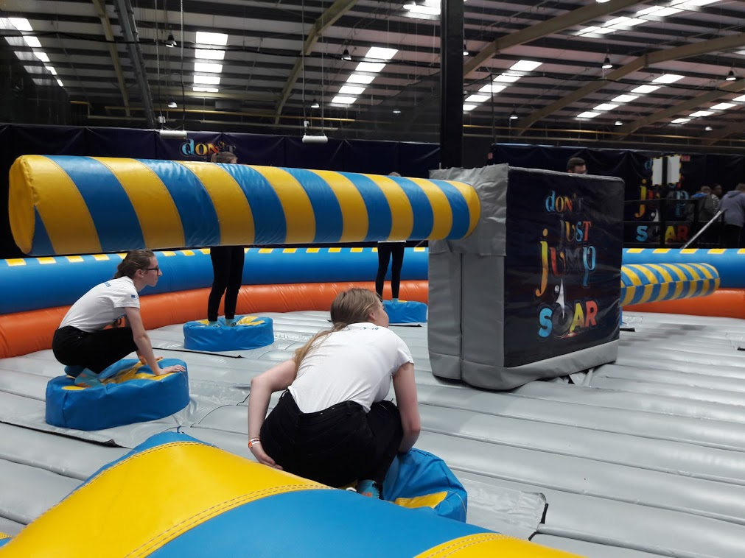
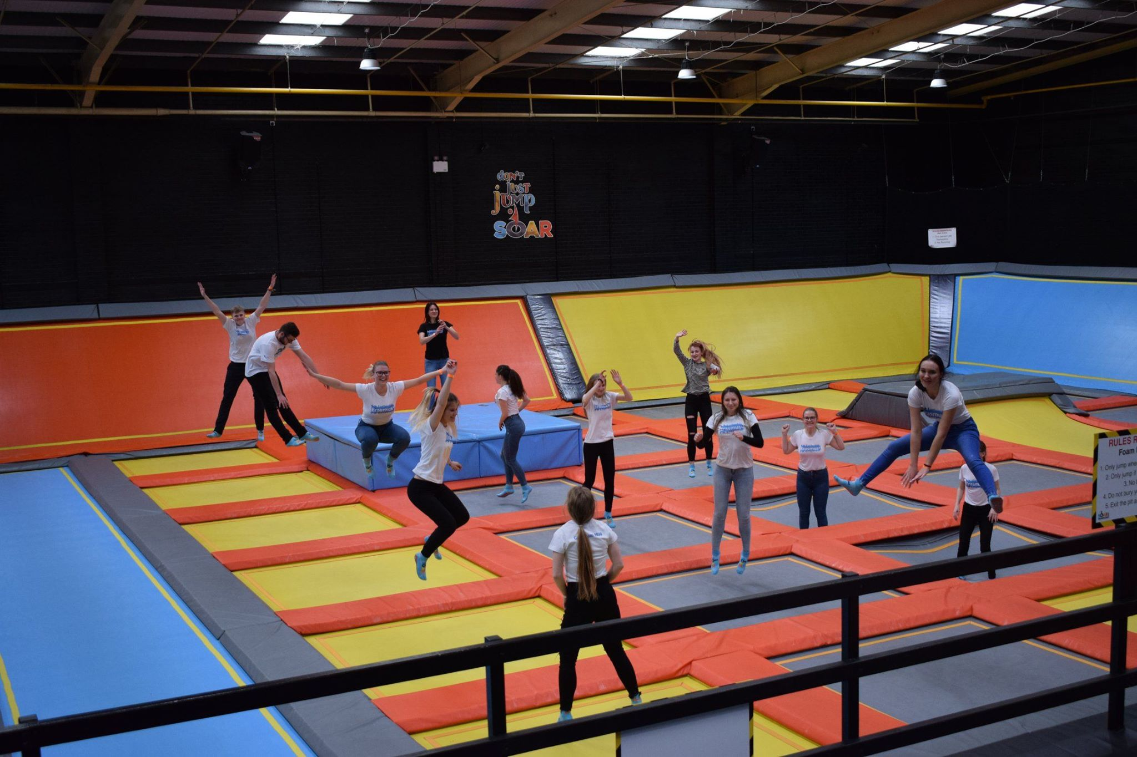
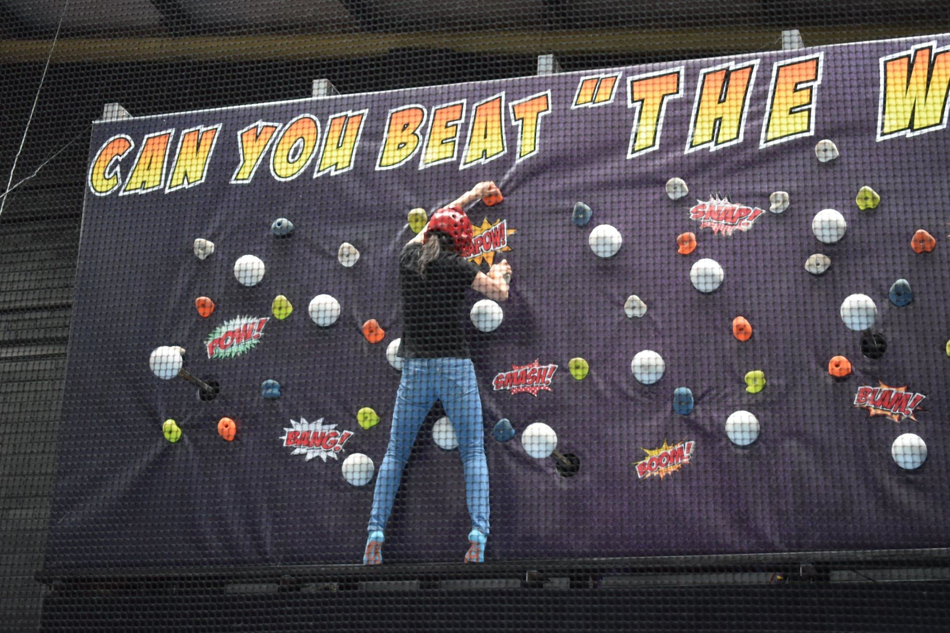
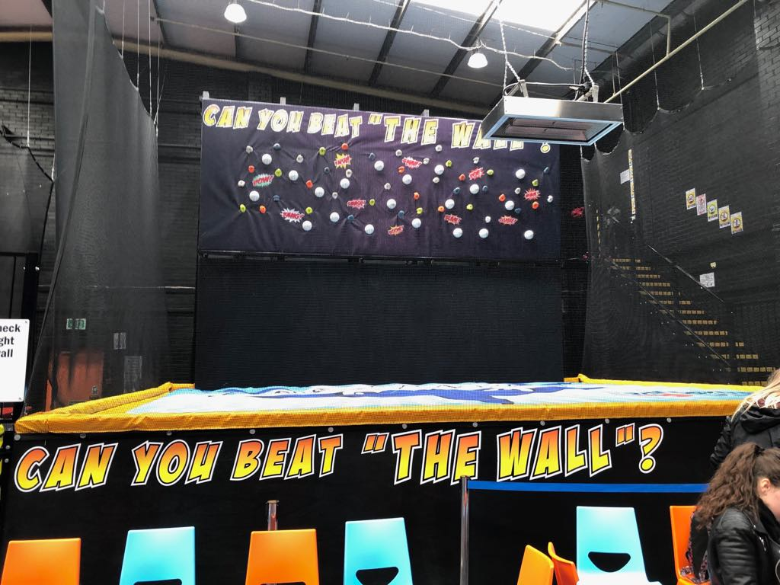

Slide 7
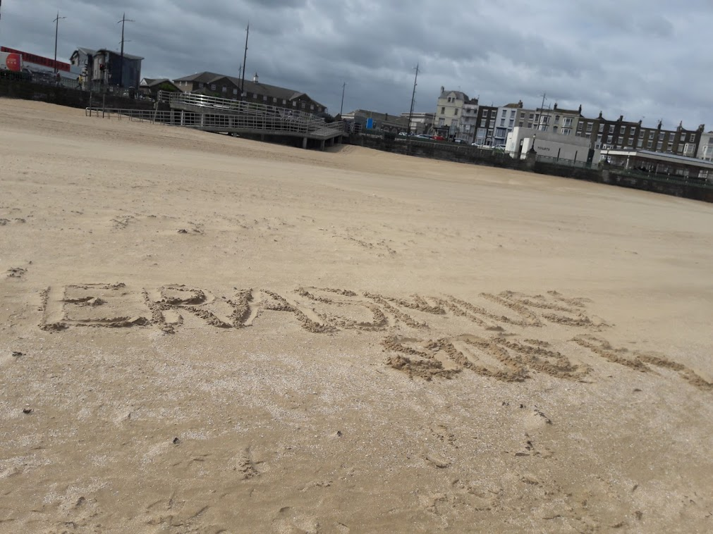
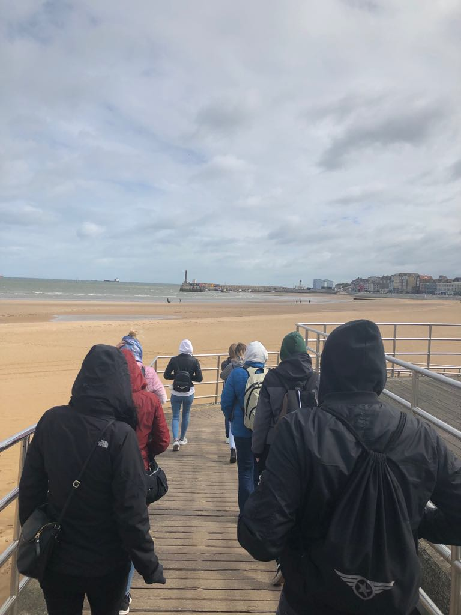
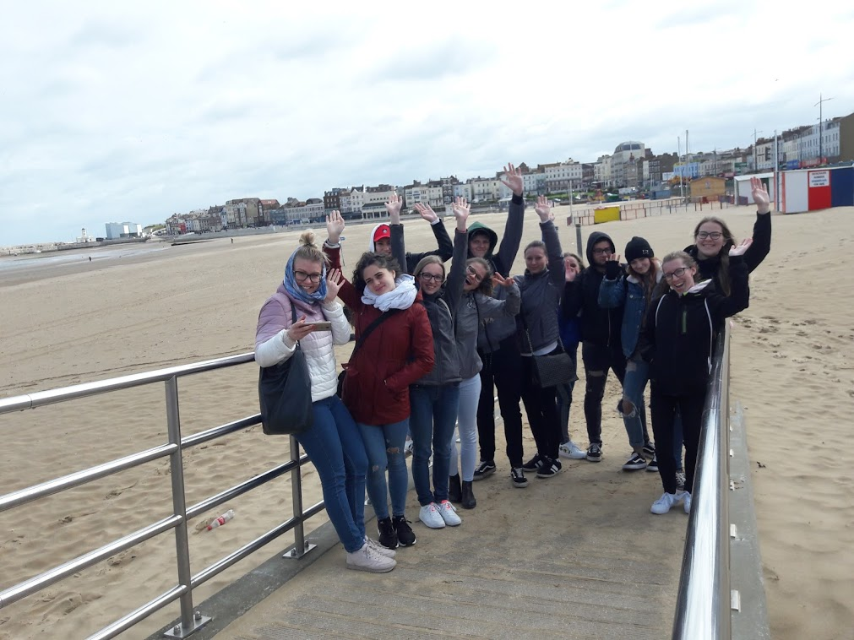
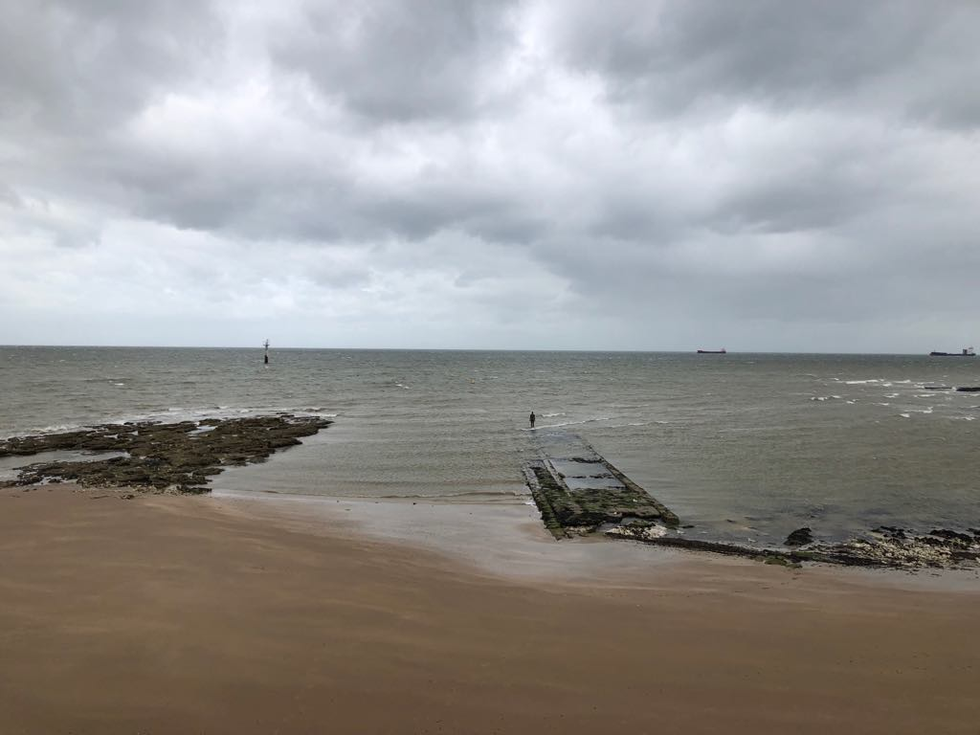
Margate beach
Pre veľa z nás to bolo poprvý krát, čo sme videli more
Počasie nám ale neprialo a ako je v Anglicku zvykom, veľmi fúkalo
Je to piesočnatá pláž

Slide 8
Metodika v anglických škôlkach
Metodika v anglických škôlkach sa delí na 3 hlavné oblasti:
•OSOBNÝ, SOCIÁLNY A EMOCIONÁLNY VÝVOJ -> vytváranie vzťahov
-> sebadôvera a sebarealizácia
-> ovládanie pocitov a správania
•FYZICKÝ VÝVOJ -> pohyb a ovládanie
-> zdravotné a sebaobslužné činnosti
•KOMUNIKÁCIA A JAZYK -> počúvanie a pozornosť
-> porozumenie
-> rozprávanie

Slide 9
METODIKA V ANGLICKÝCH ŠKÔLKACH
Špecifické oblasti:
•NARÁBANIE SO SLOVOM -> Čítanie
-> Písanie
•MATEMATIKA -> Čísla
-> Tvar, priestor a meranie
•POROZUMENIE SVETA -> Ľudia a komunity
-> Svet
-> Technológie
•EXPRESÍVNE UMENIE A DIZAJN -> Skúmať a používať prostriedky a pomôcky -> Byť kreatívny

Slide 10
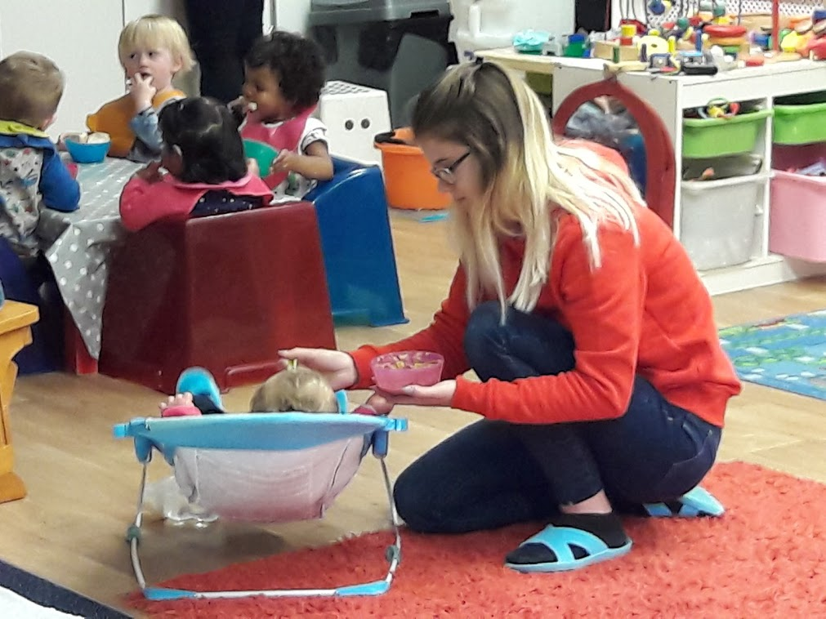
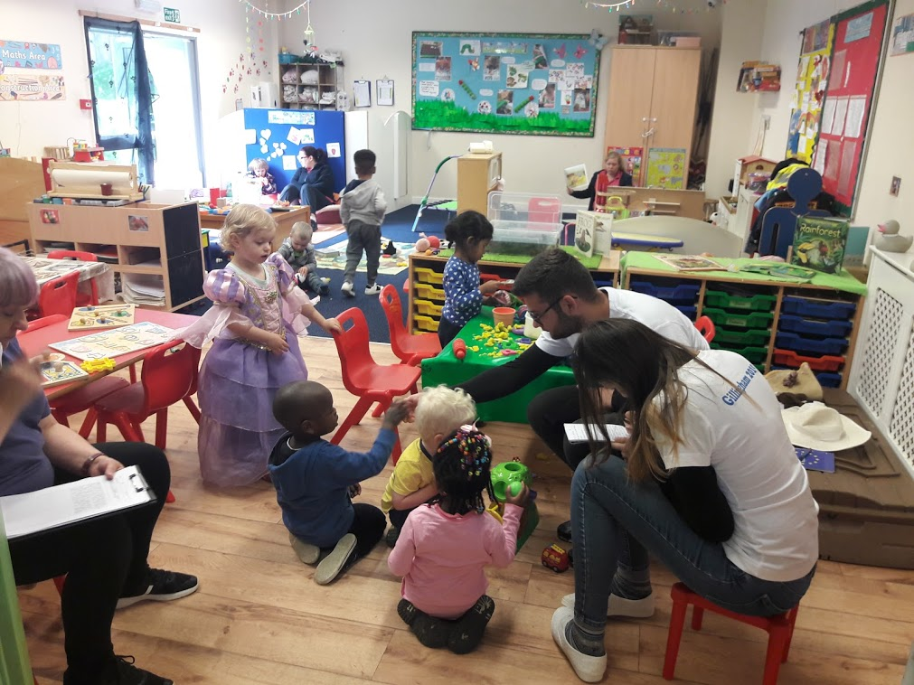
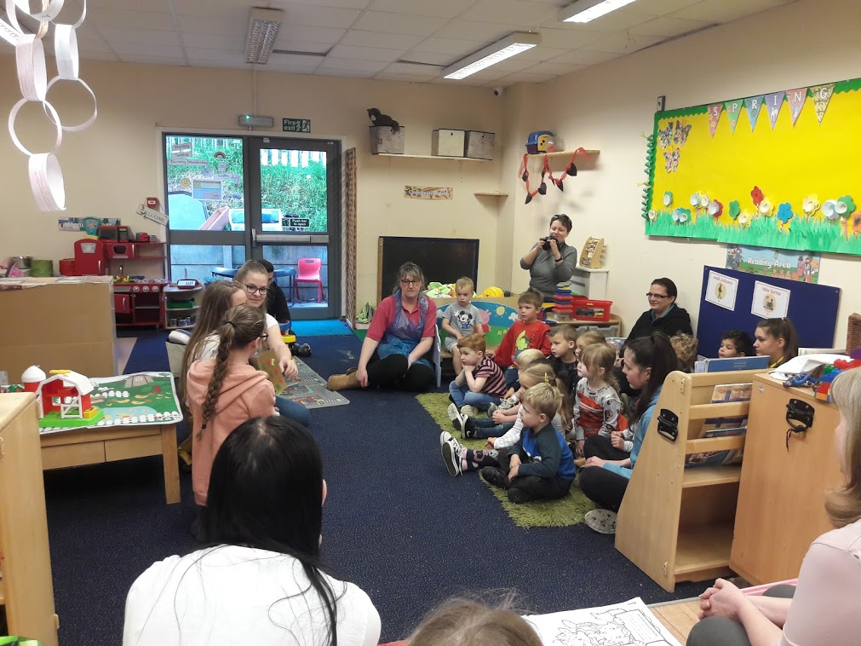
Organizácia
BABY ROOM
- 0 – 2 roky
- 1 učiteľka = 1-3 deti Každé dieťa je jedinečné a unikátne.
JUNGLE ROOM
- 2 roky
- 1 učiteľka = 4 deti
CASTLE ROOM
- 3 – 4 roky
- 1 učiteľka = 8 detí

Slide 11
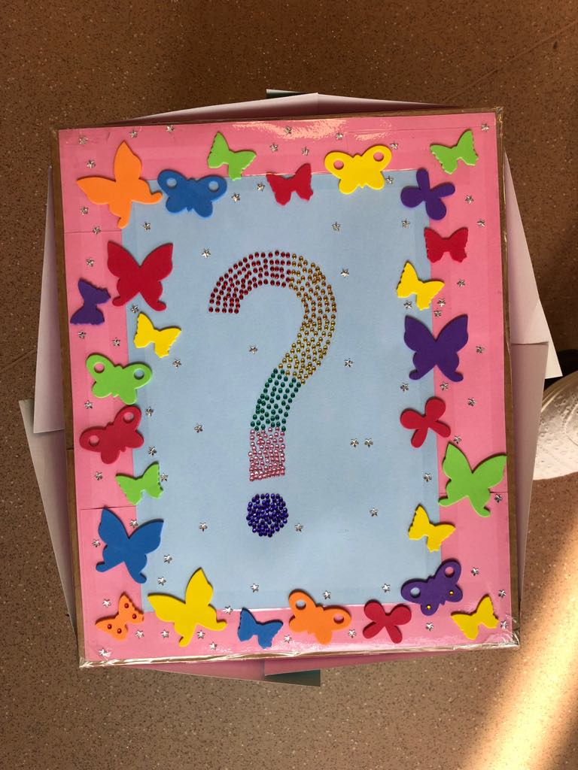
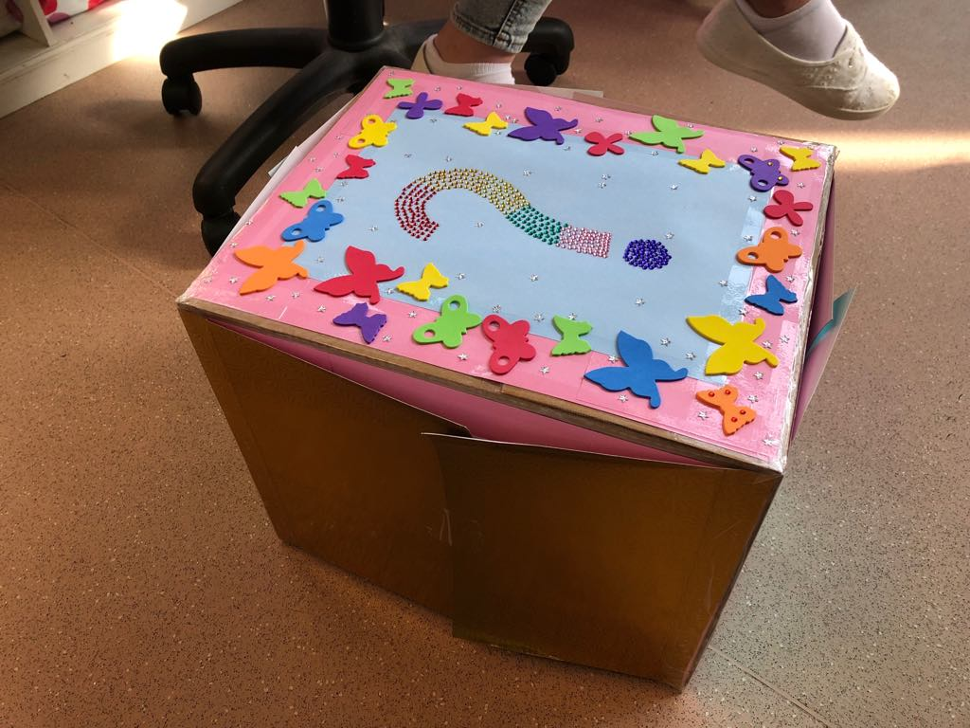
Náš výstup – kniha PRE DETI
V škôlke sme dostali zadanie vytvoriť pre deti knihu
Boli sme rozdelení v skupinách po 3 a každá skupina si nakúpila materiály, aké potrebovala
Na vytvorenie sme mali asi 4 dni
Naša skupina: Naty, Evka, Katka sme vytvorili "Magic Box"
Ku tomuto boxu bola aj kniha s príbehom, ktorá súvisela s krabicou
Deti všetky knihy veľmi zaujali
a nevedeli z nich spustiť oči

Slide 12
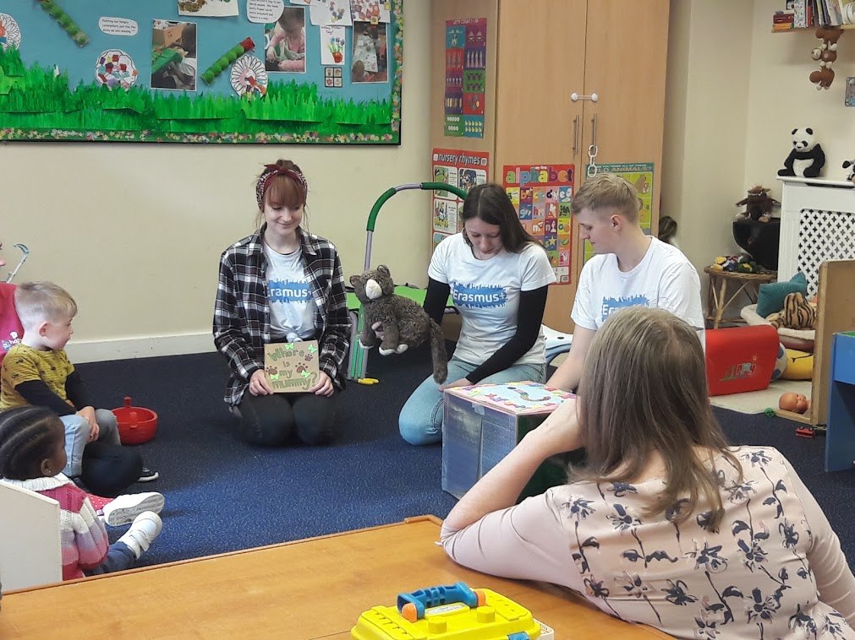
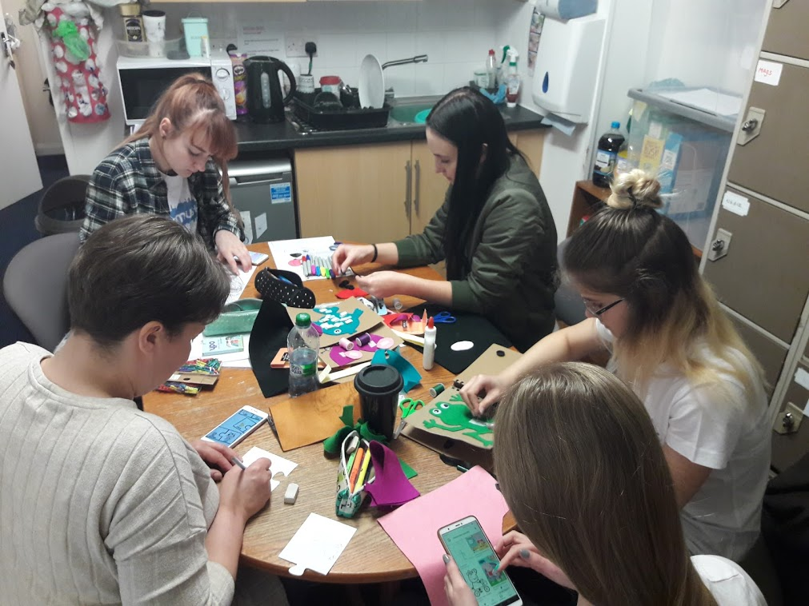
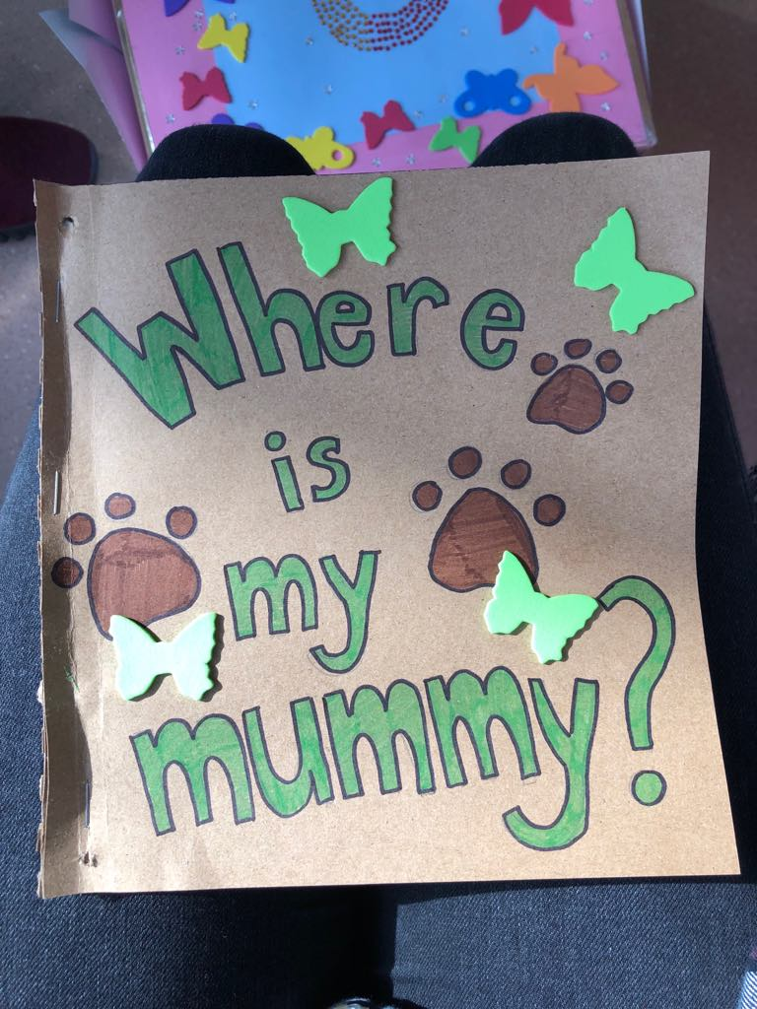
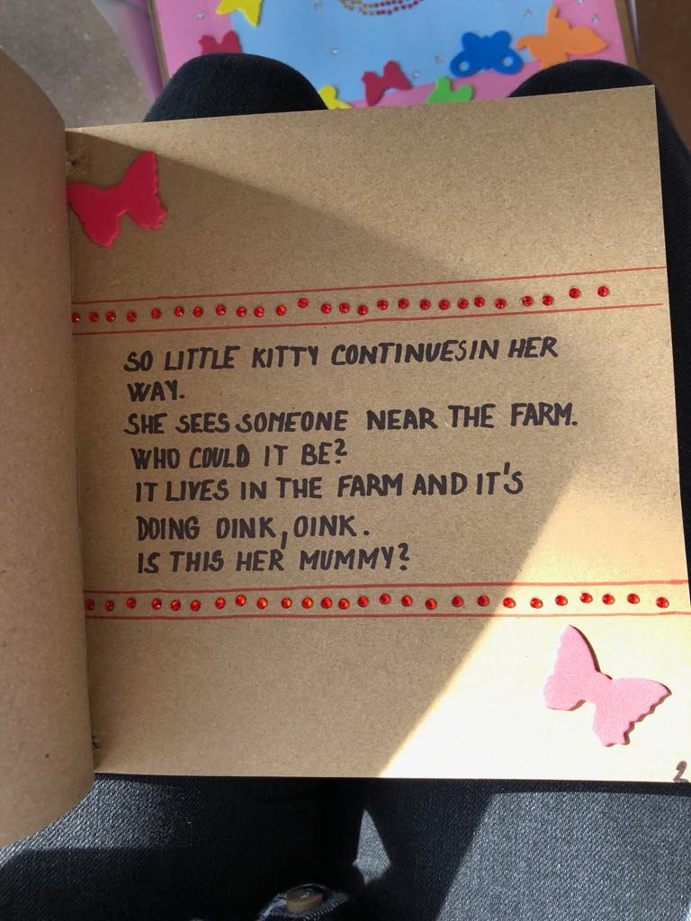
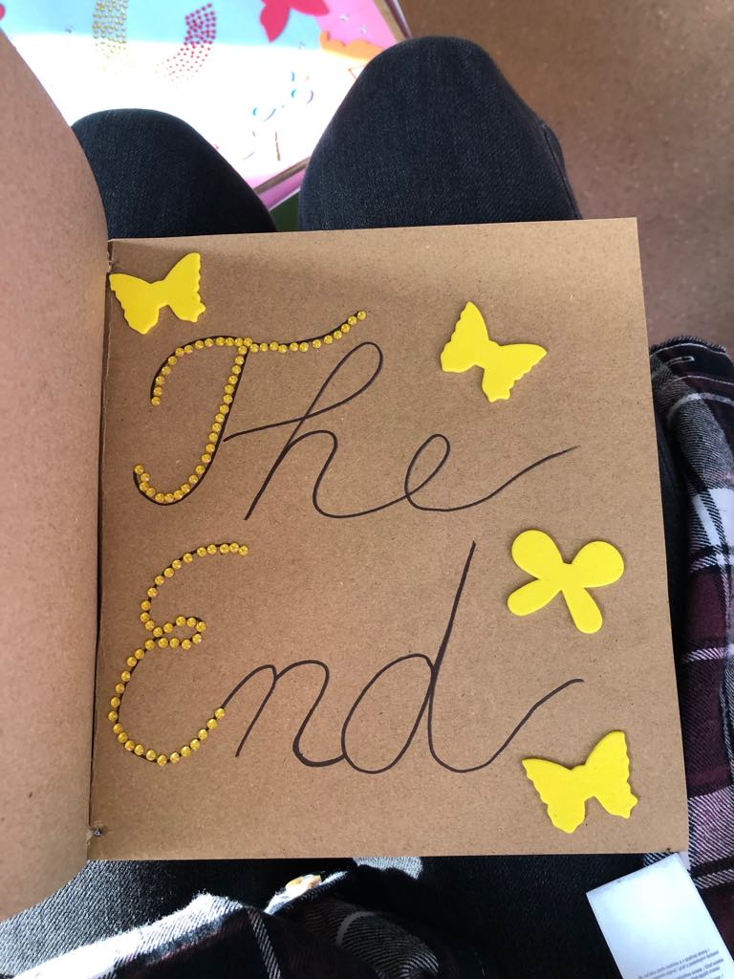

Slide 13
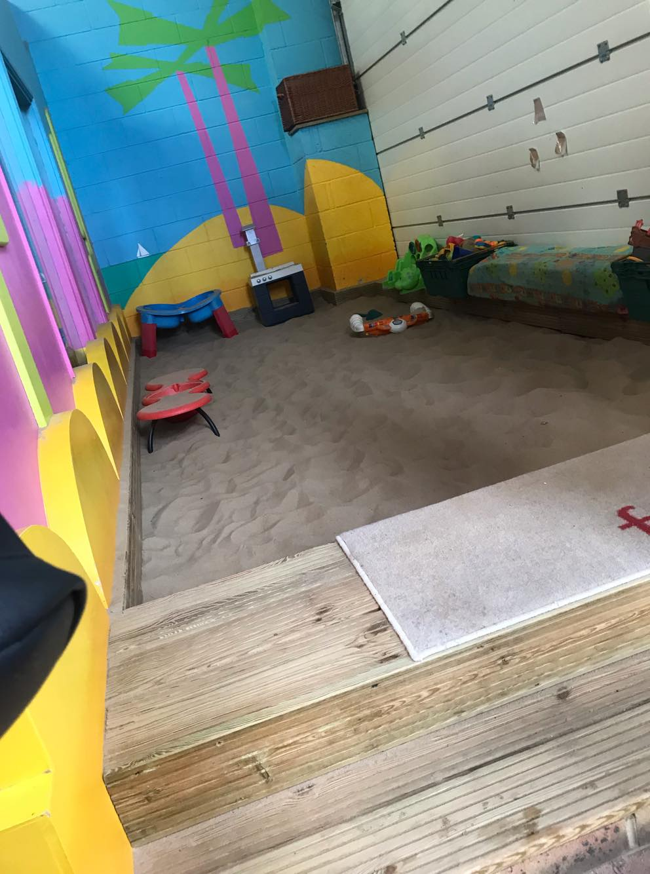
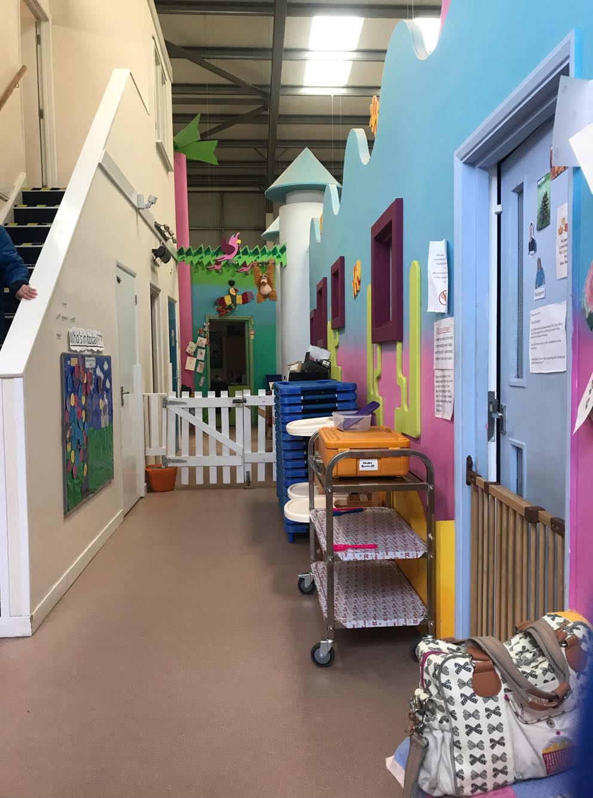
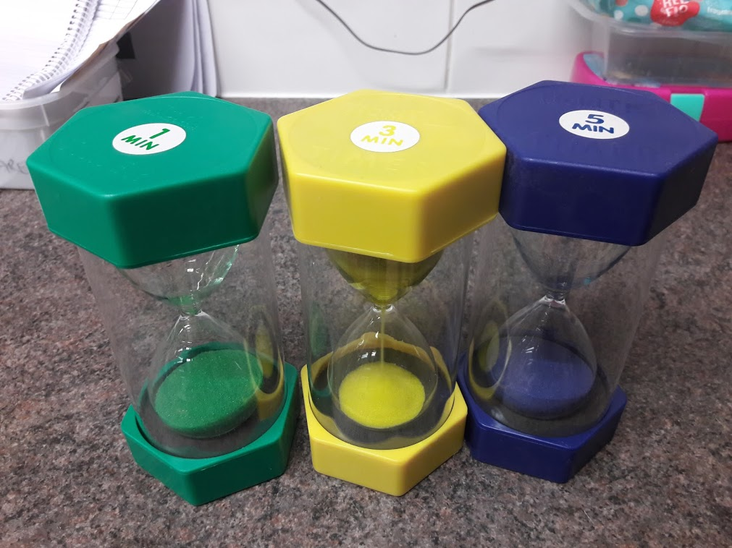
Zaujímavosti v škôlke
Pieskovisko v triedach a aj v priestoroch škôlky
Presýpacie hodiny – forma "trestu"
V škôlke sú zaradené aj deti pod 2 roky
Do škôlky sa deti môžu prihlásiť kedykoľvek
Niektoré deti si nosia vlastné jedlo

Slide 14
Naše „poprvý krát“
Počas tohto výletu sme po prvý krát navštívili anglickú škôlku a spoznali anglický systém a metódy učenia.
Prvý krát sme ochutnali Yorkshire Puding a Gravy sauce.
Prvý krát sme navštívili Jumping arénu.
Prvý krát sme videli tradičný anglický Sweep festival.
Prvý krát som videla more.

Slide 15
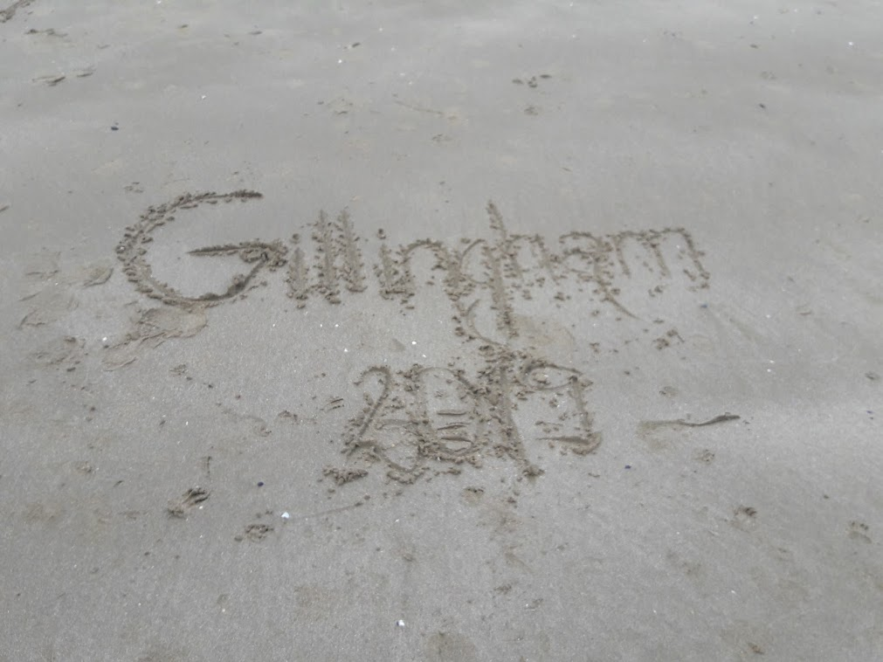
Ďakujeme za pozornosť

